Slide 1


УЛЬЯНОВСКАЯ ОБЛАСТЬ
Информационно-разъяснительный семинар для работодателей, по вопросам изменений законодательства Российской Федерации в области квотирования рабочих мест для приёма на работу инвалидов
г. Ульяновск, 2022

Slide 2
Нормативно-правовая база
1. Закон Российской Федерации от 19.04.1991 № 1032-1 «О занятости населения в Российской Федерации»;
2. Федеральный закон от 24.11.1995 № 181-ФЗ «О социальной защите инвалидов в Российской Федерации»;
3. постановление Правительства Российской Федерации от 30.12.2021 № 2576 «О порядке представления работодателем сведений и информации, предусмотренных пунктом 3 статьи 25 Закона Российской Федерации «О занятости населения в Российской Федерации» (НОВОЕ);
4. постановление Правительства Российской Федерации от 14.03.2022 № 366 «Об утверждении Правил выполнения работодателем квоты для приёма на работу инвалидов при оформлении трудовых отношений с инвалидом на любое рабочее место» (НОВОЕ);
5. приказ Минтруда России от 26.01.2022 № 24 «О проведении оперативного мониторинга в целях обеспечения занятости населения» (НОВОЕ);
6. Закон Ульяновской области от 27.04.2009 № 41-ЗО «О квоте для приёма на работу инвалидов на территории Ульяновской области»;
7. постановление Правительства Ульяновской области от 23.03.2017 № 131-П «Об установлении минимального количества специальных рабочих мест для трудоустройства инвалидов»;
8. постановление Правительства Ульяновской области от 30.06.2016 № 307-П «Об утверждении Порядка проведения специальных мероприятий, способствующих повышению конкурентоспособности инвалидов на рынке труда».

Slide 3


Обязанности работодателей

Slide 4

Квота для приёма на работу инвалидов
УСТАНАВЛИВАЕТСЯ
для работодателей
с численностью работников
не менее 35 человек
в размере 3 % среднесписочной численности работников
Минимальное количество специальных рабочих мест для трудоустройства инвалидов в пределах установленной квоты, установлено для работодателей
с численностью работников
не менее 100 человек

Slide 5

Среднесписочная численность работников (ССЧ)
ВАЖНО!!!
ССЧ рассчитывается в соответствии
с приказом Федеральной службы государственной статистики от 24 ноября 2021 г. № 832 «Об утверждении указаний по заполнению форм федерального статистического наблюдения № П-1 «Сведения о производстве и отгрузке товаров и услуг», № П-2 «Сведения об инвестициях в нефинансовые активы»,
№ П-3 «Сведения о финансовом состоянии организации», № П-4 «Сведения о численности
и заработной плате работников»,
№ П-5(М) «основные сведения о деятельности организации»
При исчислении квоты для приёма на работу инвалидов в ССЧ НЕ ВКЛЮЧАЮТСЯ:
работники, условия труда на рабочих местах которых отнесены к вредным и (или) опасным по результатам специальной оценки условий труда;
работники филиалов и представительств работодателя, расположенных в других субъектах Российской Федерации

Slide 6


Примеры исчисления квоты для приёма на работу инвалидов
Среднесписочная численность работников 140 человек.
Условия труда, отнесённые к вредным и (или) опасным, отсутствуют.
Размер квоты: 140 х 3% = 4,2
Округлив, получим 4 рабочих места
Таким образом, в организации должно быть выделено и (или) создано 4 рабочих места для трудоустройства инвалидов.
Среднесписочная численность работников 140 человек.
По результатам проведённой оценки к вредным и (или) опасным условиям труда отнесены - 80 рабочих мест.
Размер квоты: (140 - 80) х 3% =1,8
Округлив по новым правилам,
получим 1 рабочее место
Таким образом, в организации должно быть выделено и (или) создано 1 рабочее место для трудоустройства инвалидов.

Slide 7

Изменения в законодательстве РФ
С 1 сентября
2022 года
НОВЫЕ ПРАВИЛА ВЫПОЛНЕНИЯ РАБОТОДАТЕЛЯМИ КВОТЫ ДЛЯ ПРИЁМА НА РАБОТУ ИНВАЛИДОВ

Slide 8
Изменения в законодательстве РФ
С 1 СЕНТЯБРЯ 2022 ГОДА
квота для приёма на работу инвалидов БУДЕТ СЧИТАТЬСЯ ВЫПОЛНЕННОЙ работодателем только в случае оформления в установленном порядке трудовых отношений с инвалидами, т.е. при ФАКТИЧЕСКОМ ТРУДОУСТРОЙСТВЕ, в случае:
наличия трудового договора (в т. ч. срочного) с инвалидом на рабочее место непосредственно у работодателя;
наличия трудового договора между инвалидом и организацией, ИП, включая общественные объединения инвалидов и образованные ими организации, в том числе хозяйственные товарищества и общества, уставный (складочный) капитал которых состоит из вклада общественного объединения инвалидов, заключившие с иной организацией или ИП соглашения о трудоустройстве инвалидов.
При расчёте квоты для приёма на работу инвалидов ОКРУГЛЕНИЕ дробного числа производится в сторону УМЕНЬШЕНИЯ до целого значения, в случае если размер рассчитанной квоты менее единицы, значение квоты принимается равным единице
Расчёт квоты для приёма на работу инвалидов производится ЕЖЕГОДНО до 1 февраля исходя из ССЧ работников за IV квартал предыдущего года
Работодатель ОБЯЗАН ВЫПОЛНИТЬ квоту для приёма
на работу инвалидов В ТЕЧЕНИЕ ТЕКУЩЕГО ГОДА

Slide 9
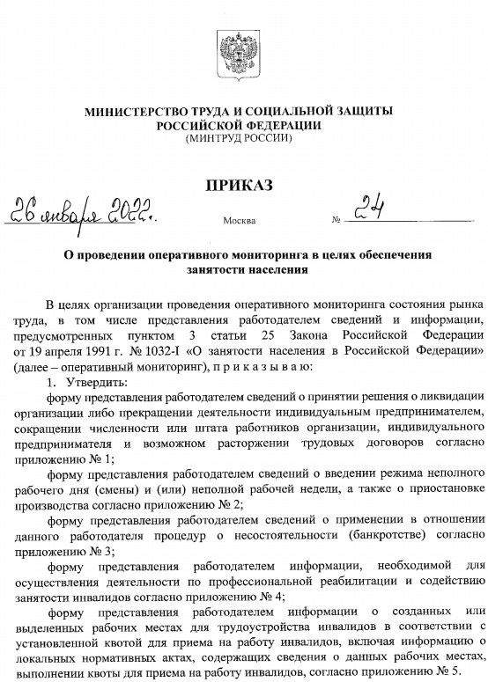



Изменения в законодательстве РФ
РАБОТА В РОССИИ
https://trudvsem.ru/

Slide 10
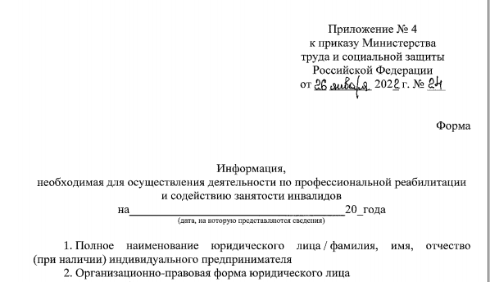
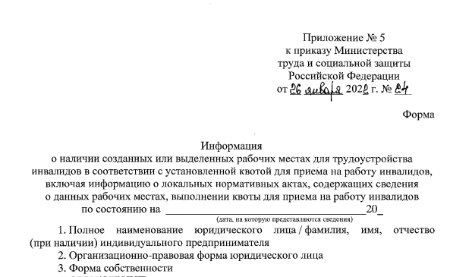
Изменения в законодательстве РФ
НОВЫЕ ФОРМЫ ОТЧЕТНОСТИ

Slide 11
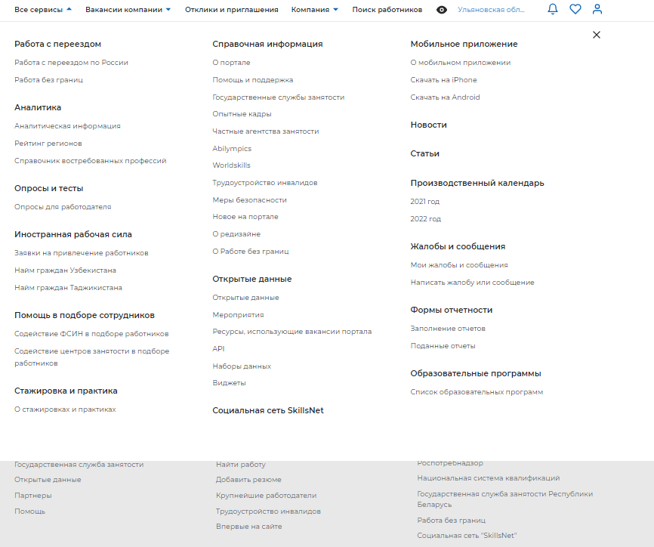
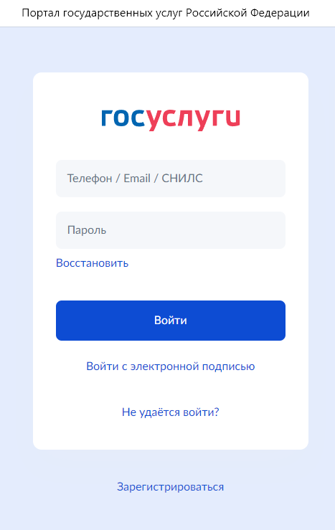
Представление отчётности
РАБОТА В РОССИИ
https://trudvsem.ru/
ЛИЧНЫЙ КАБИНЕТ
РАБОТОДАТЕЛЯ

Slide 12
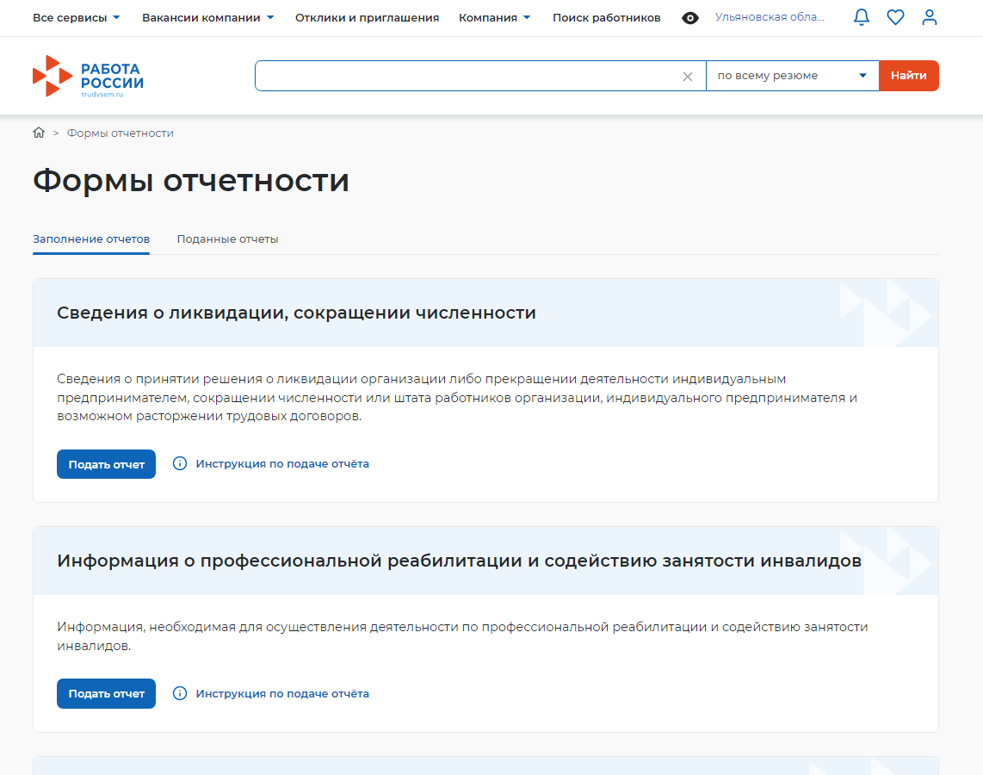

Представление отчётности
. . .

Slide 13
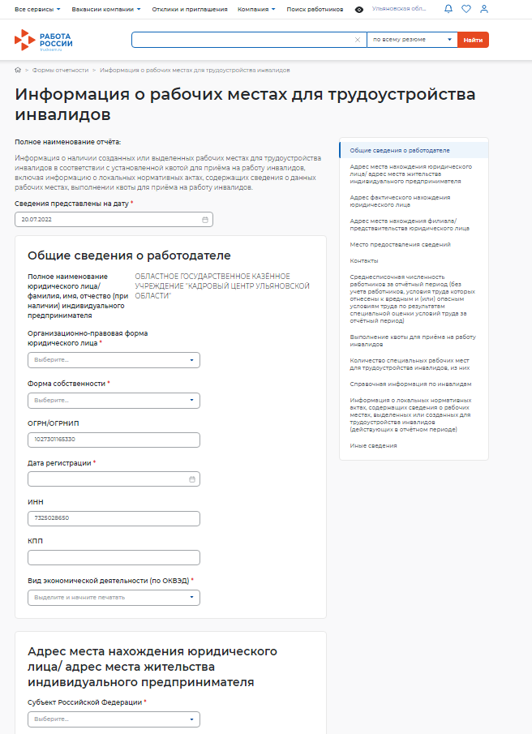
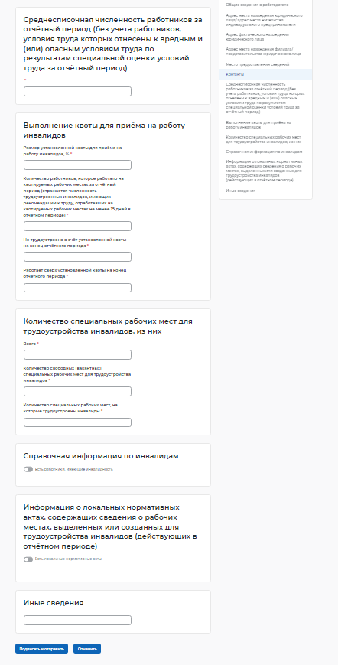
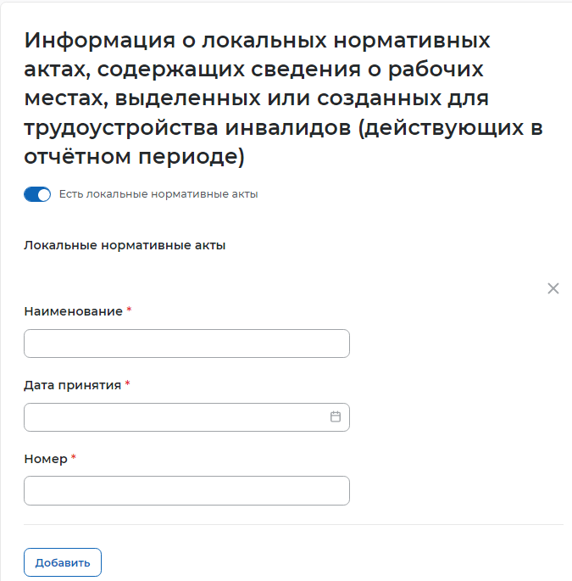
Представление отчётности

Slide 14
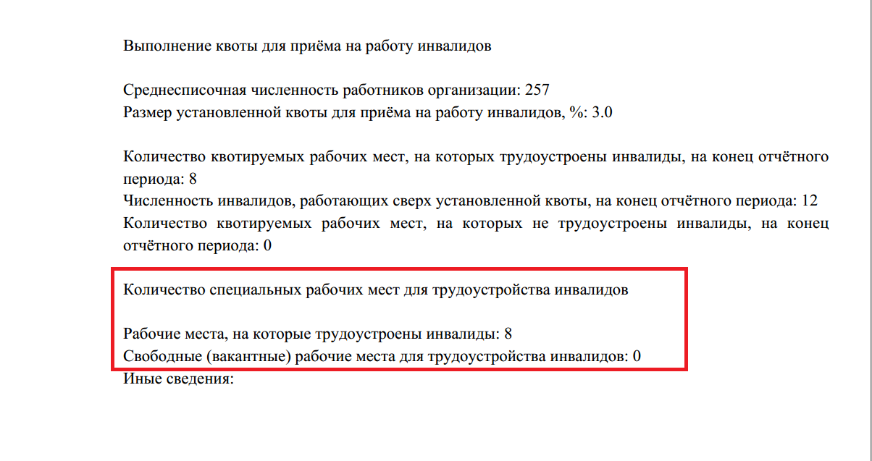
Заполнение отчёта о квотировании рабочих мест
Согласно постановлению
Правительства УО
от 23.03.2017 № 131-П:
в данном случае количество специальных рабочих мест для трудоустройства инвалидов – не менее 2
Раздел касается выделения (создания) специальных рабочих мест: строки 20, 20.1, 20.2 приказа Минтруда России
от 26.01.2022 № 24

Slide 15

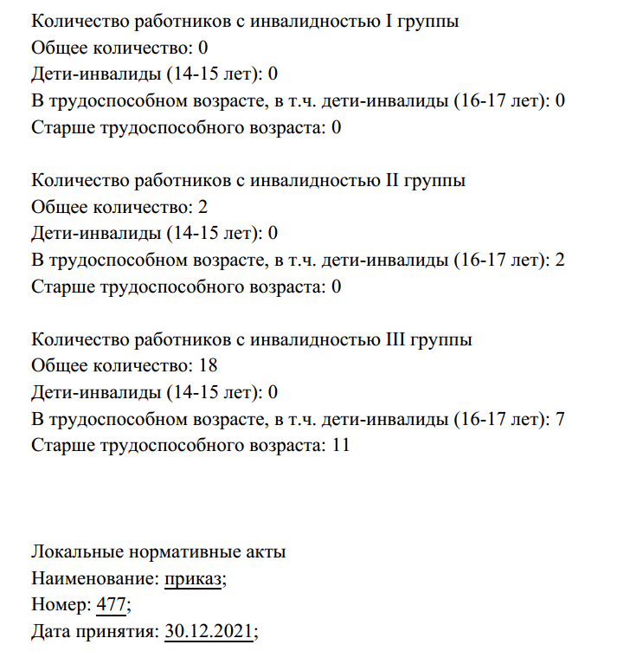
Заполнение отчёта о квотировании рабочих мест
Исходя из данных заполнено все верно

Slide 16


Slide 17
По интересующим вопросам обращаться
по телефону 42-16-75
Ласточкина Ольга Федоровна
Рамазанова Гульнара Дамировна

